Slide 1

Doprava a cestovný ruch

Slide 2

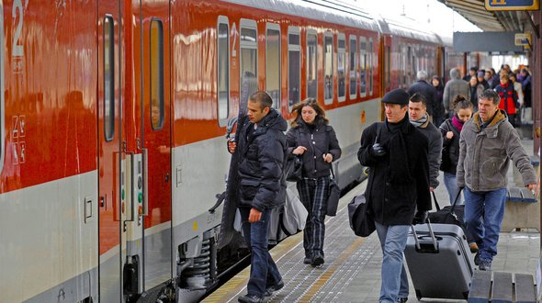
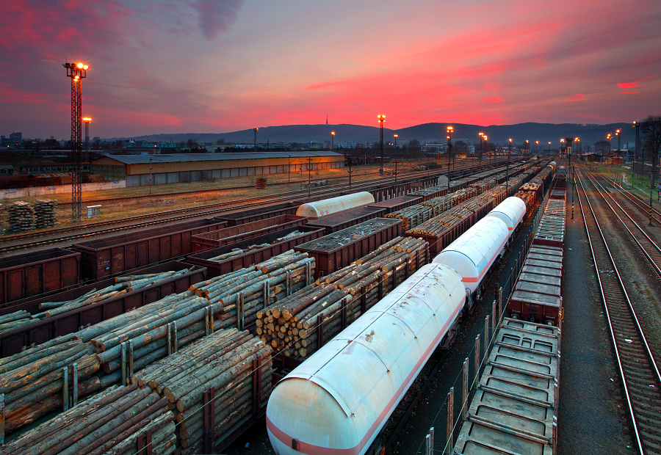
Doprava
Úlohy:
1.
2.
3.

Slide 3
Lokalizačné činitele:
Prírodné podmienky
Sídelno-geograf.p
Hospodársko-geograf. p

Slide 4
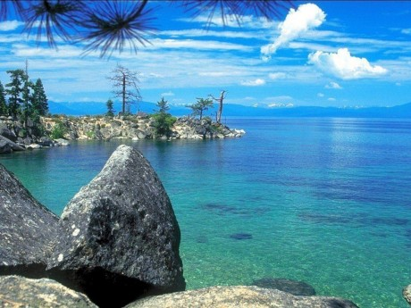
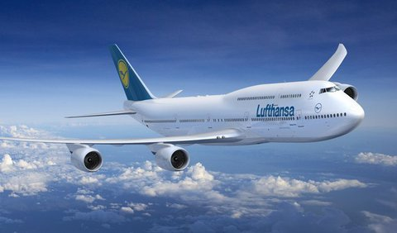
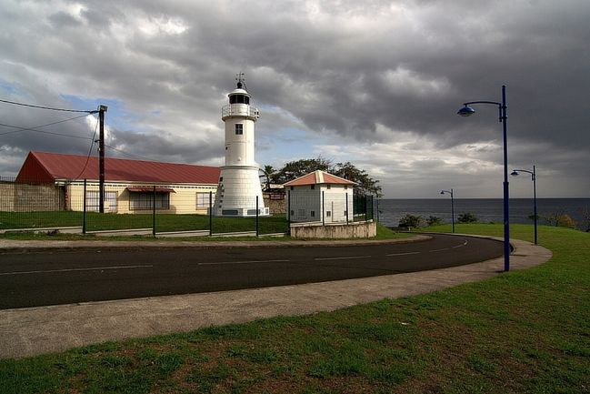
Členenie dopravy:
Podľa charakteru prostredia:

Slide 5
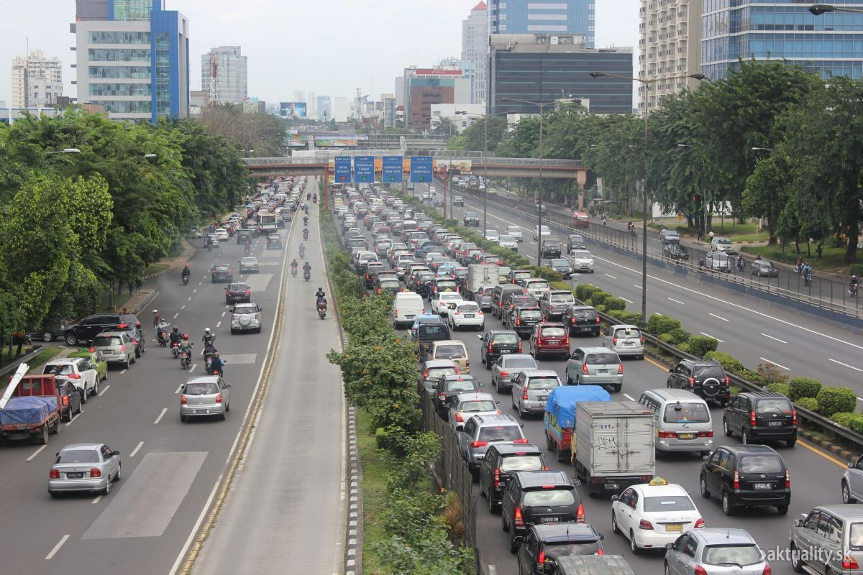
Podľa druhu použitej cesty:
Cestná doprava
Stupeň automobilizmu !!!

Slide 6
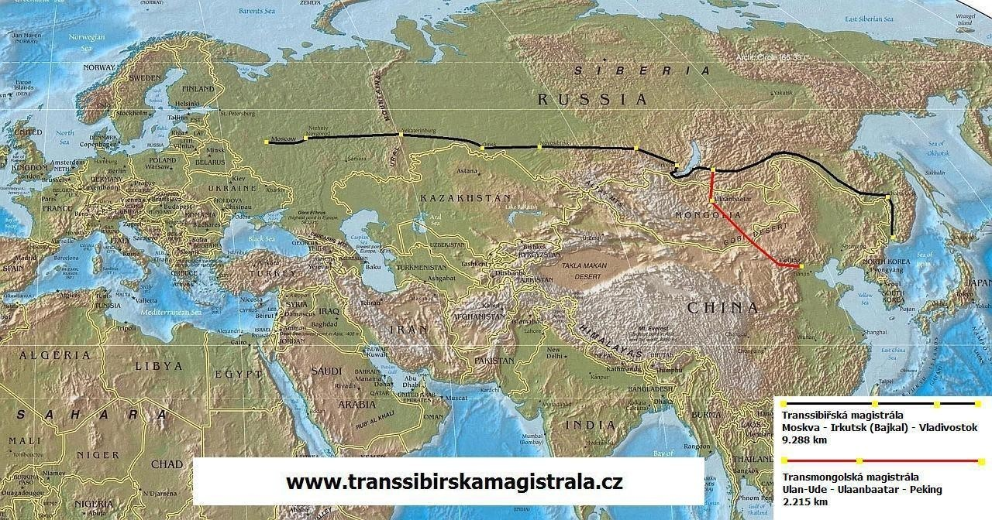
železničná doprava

Slide 7
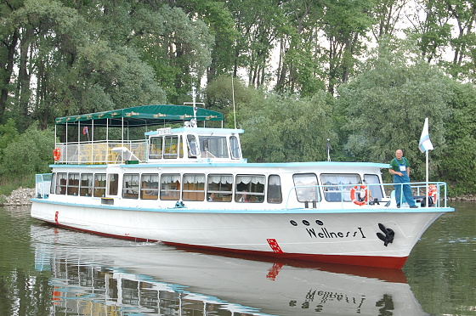
Vnútrozemská vodná doprava

Slide 8
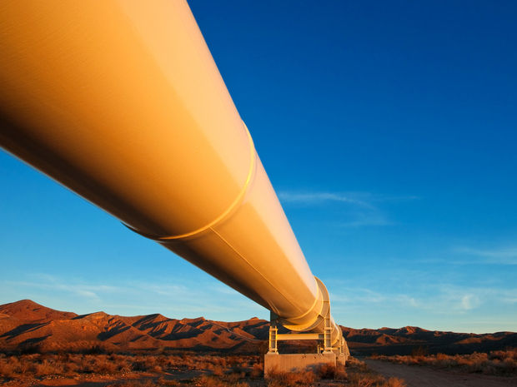
Potrubná doprava

Slide 9
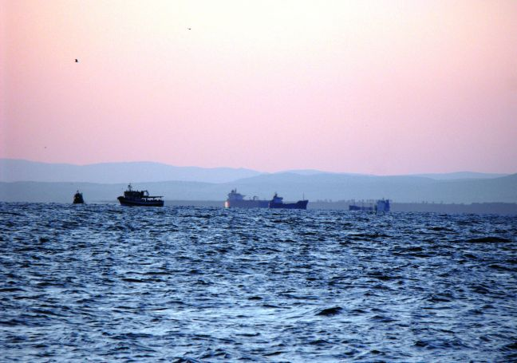
námorná doprava

Slide 10
letecká doprava

Slide 11
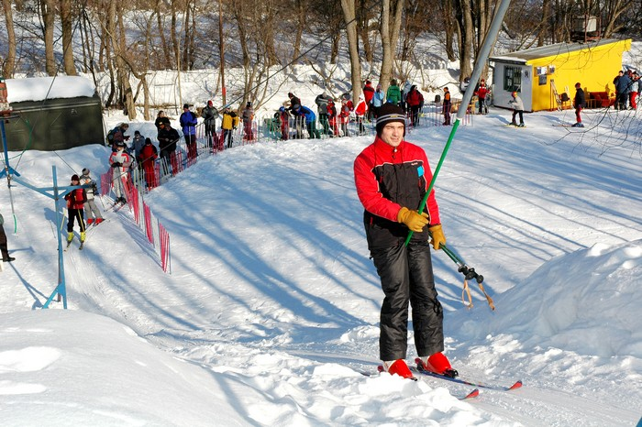
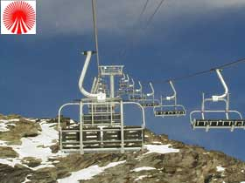
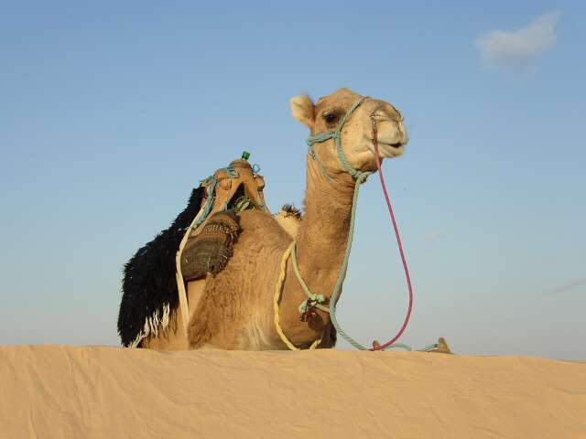
Špeciálne druhy dopravy

Slide 12
Smery vývoja dopravy
S_R _ _ E _N_E DO _ _ P_ EP_ A _Y
Z _ Í _ E N _ E EKO _ _ MI_ _EJ
N_ R _ Č _ O S _ I
Z _ Ý_ E N _ E B _ Z _ E _ N O _ T I

Slide 13
CESTOVNÝ RUCH
DEF.: cestovanie doma aj v zahraničí za určitým účelom (motívom), pričom prináša príjmy pre danú krajinu

Slide 14

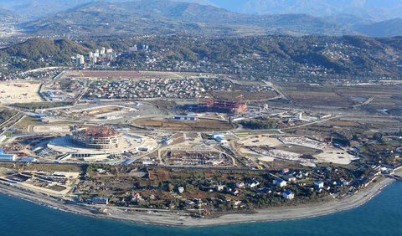
MOTÍVY
zdravotný
obchodný
športový
študijný
objavný
náboženský

Slide 15
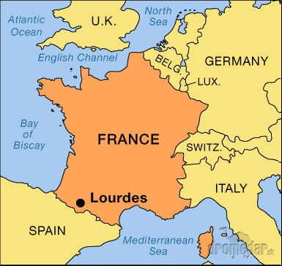
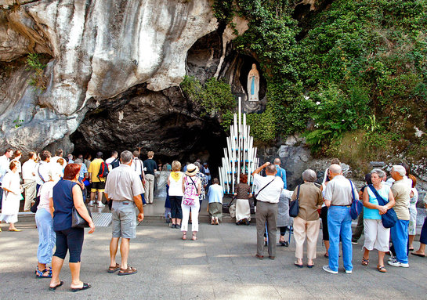
pútnické miesta
LURDY

Slide 16
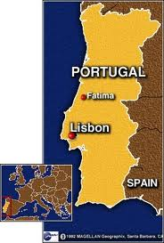
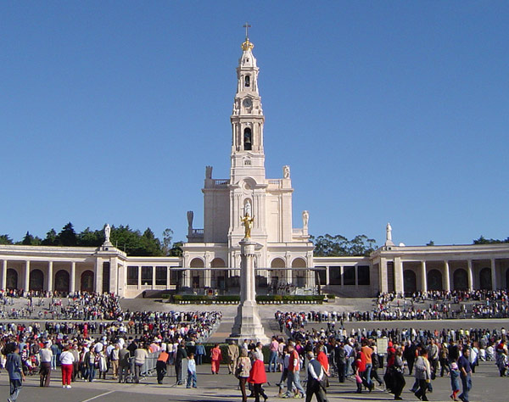
pútnické miesta
FATIMA

Slide 17
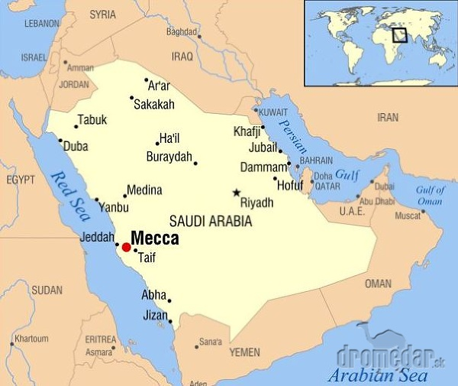
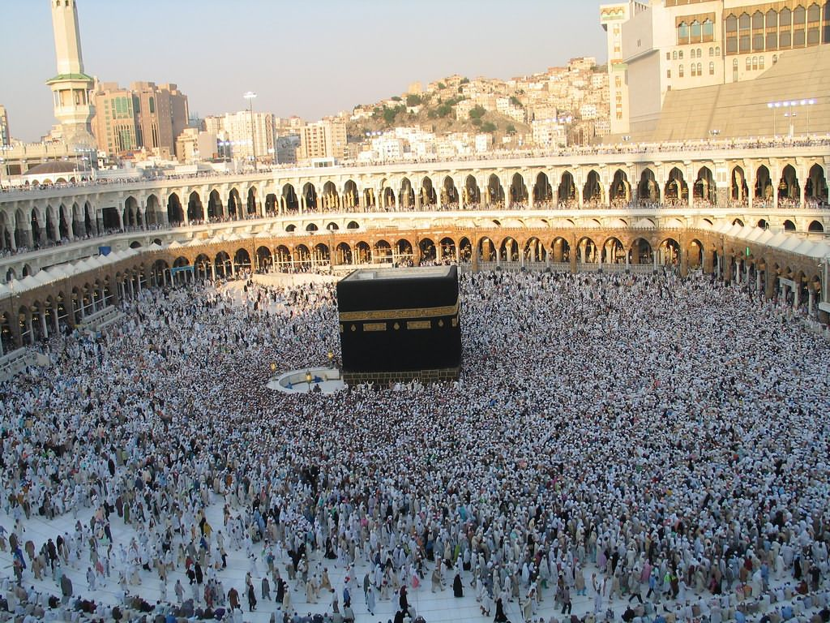
pútnické miesta
MEKKA

Slide 18
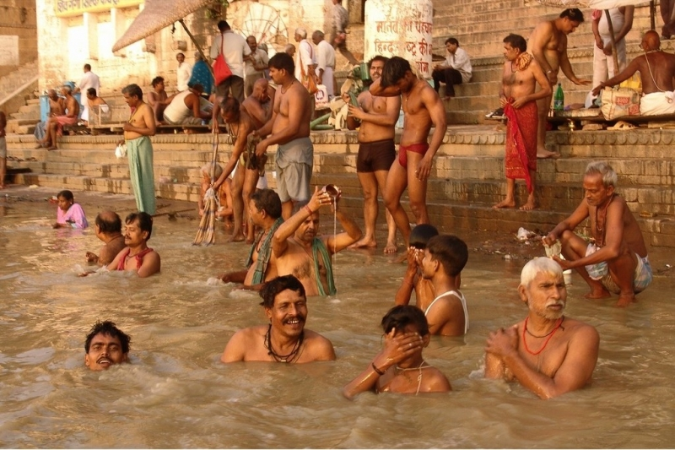
pútnické miesta
RIEKA GANGA

Slide 19
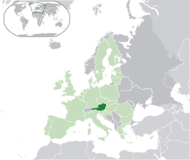
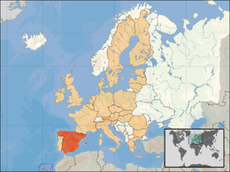
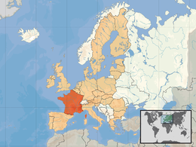
Ktoré krajiny Európy majú podľa Vás najvyššie prijímy z cestovného ruchu ???

Slide 20
Problémová úloha:
čo podľa Vás znamená VYROVNANÁ BILANCIA CESTOVNÉHO RUCHU ???
AKTÍVNA BILANCIA
PASÍVNA BILANCIA

Slide 21
FORMY CR:
1. rekreácia
2. agroturistika
3. turistika a šport
4. kúpeľno-liečebný
5. výletný CR

Slide 22

Predpoklady CR
selektívne
realizačné
lokalizačne

